Slide 1
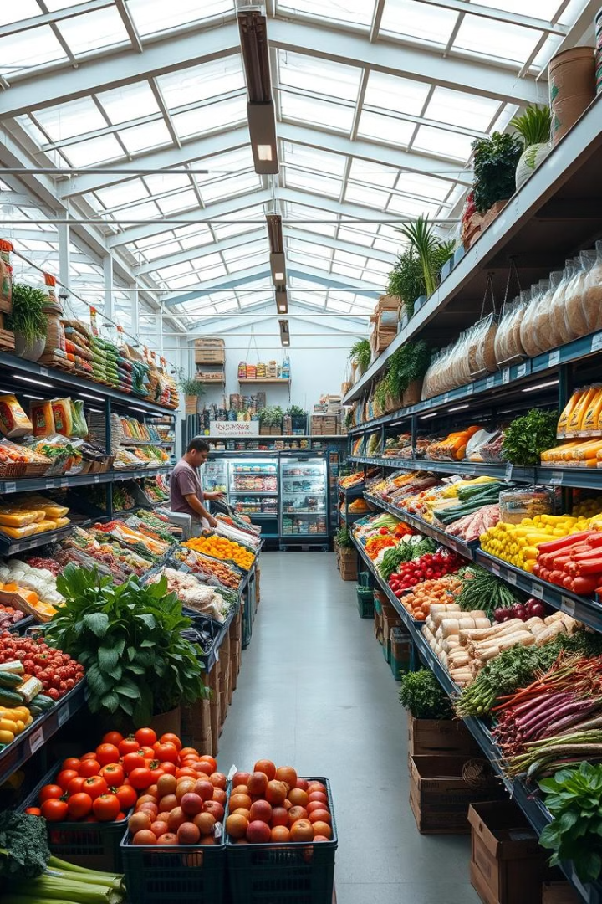
Analisis Pengeluaran Pelanggan Wholesale: Kategori Grocery
Analisis ini berfokus pada pola pengeluaran pelanggan wholesale pada kategori produk Grocery. Data akan dibagi berdasarkan kelompok pelanggan dan dihitung rata-rata untuk kategori ini. Tujuannya adalah untuk mengetahui seberapa besar kontribusi Grocery terhadap pengeluaran pelanggan dan memberikan rekomendasi untuk meningkatkan penjualan produk Grocery.

Slide 2
Metodologi Analisis
Data Tabel
Grafik Persentase
Data disajikan dalam tabel yang menampilkan rata-rata pengeluaran untuk setiap kategori produk. Tabel dibagi berdasarkan Row Label, dengan Label 1 menunjukkan nilai rata-rata untuk kategori tertentu, Label 2 menunjukkan nilai rata-rata dari kelompok data lain, dan Grand Total menunjukkan rata-rata total dari seluruh data.
Grafik ini menunjukkan proporsi pengeluaran setiap kategori dalam bentuk persentase untuk masing-masing channel. Channel 1 menunjukkan alokasi terbesar untuk kategori Fresh, sementara Channel 2 memiliki distribusi yang lebih merata.

Slide 3
Analisis Grafik Nilai Absolut
Channel 1
Channel 2
Rata-rata pengeluaran untuk Fresh adalah yang tertinggi, dengan nilai mendekati 15.000. Kategori Frozen dan Milk memiliki nilai yang lebih rendah dibandingkan Fresh, namun tetap signifikan.
Pengeluaran untuk Grocery adalah yang tertinggi, mendekati 20.000. Detergents_Paper juga memiliki nilai pengeluaran yang tinggi, sedangkan kategori seperti Frozen dan Delicatessen lebih kecil.

Slide 4
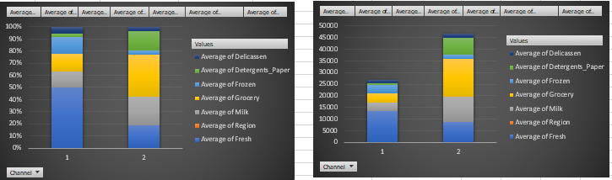
Perbandingan Antara Channel
1
Channel 1
2
Channel 2
Lebih berfokus pada kategori Fresh, dengan alokasi anggaran terbesar dibandingkan kategori lain.
Memiliki pengeluaran yang dominan pada kategori Grocery dan Detergents_Paper, dengan distribusi yang lebih merata.

Slide 5
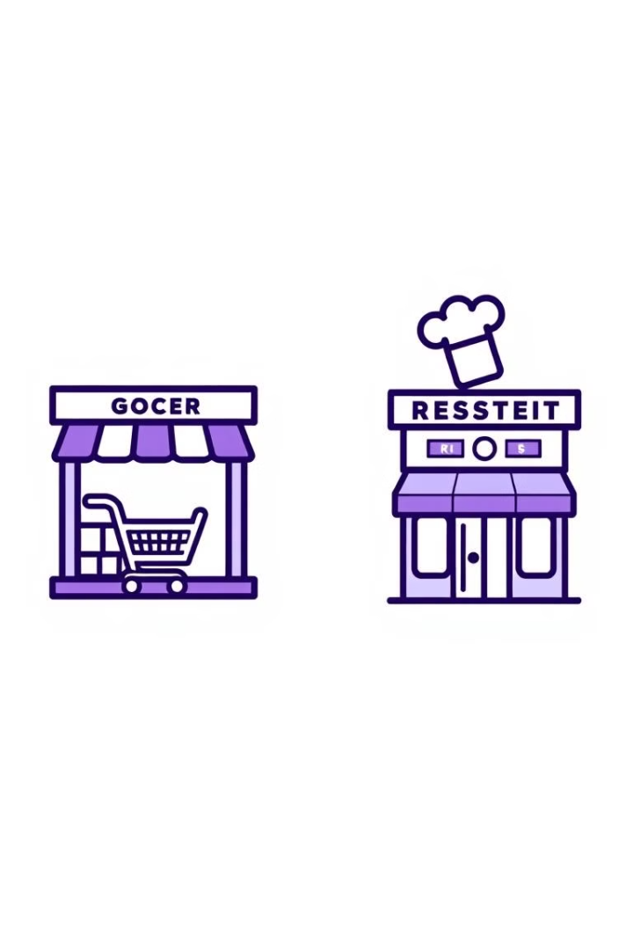


Kesimpulan Awal
Channel 1
Channel 2
Pelanggan pada Channel 1 cenderung membeli produk segar seperti buah-buahan, sayuran, atau daging.
Pelanggan pada Channel 2 lebih banyak mengalokasikan pengeluaran untuk bahan belanjaan harian (Grocery) dan kebutuhan rumah tangga (Detergents_Paper).

Slide 6
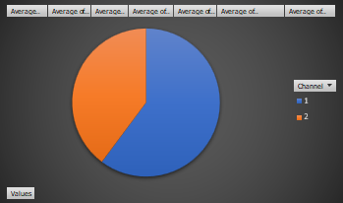
Data Lengkap dan Rata-Rata
Kategori
Rata-rata Channel 1
Rata-rata Channel 2
Fresh
13,475.56
10,432.78
Milk
3,451.72
4,567.89
Grocery
3,962.13
16,322.85
Frozen
3,748.25
1,652.61
Detergents_Paper
1,415.95
7,269.57
Delicatessen
1,753.43
1,753.43

Slide 7

Rekomendasi untuk Meningkatkan Penjualan
Fokus pada Pelanggan Row Label 1
Peluang Penjualan di Row Label 2
Fokus pada Kategori dengan Potensi Rendah
Tingkatkan promosi dan variasi produk segar seperti paket hemat atau langganan produk segar. Luncurkan penawaran khusus untuk mendorong pembelian produk Milk dan Grocery, seperti diskon atau bundling dengan produk Fresh.
Perluas variasi produk Grocery atau tawarkan diskon untuk pembelian dalam jumlah besar. Tawarkan promosi lintas kategori, misalnya bundling Grocery dan Detergents_Paper.
Tingkatkan visibilitas produk Frozen dan Delicatessen melalui kampanye edukasi manfaat produk atau penawaran diskon untuk pembelian pertama.

Slide 8


Penyesuaian Strategi untuk Tiap Kelompok
Row Label 1
1
Fokus pada produk segar dan paket yang mengintegrasikan Fresh dengan kategori lain (misalnya Frozen).
Row Label 2
2
Perkuat penawaran di kategori Grocery dan produk rumah tangga seperti Detergents_Paper.

